Slide 1

方法技巧4 巧证比例或等积式（四）
等积代换法（找中间积）

Slide 3
证明:∵∠B=90°-∠BAD=∠ADE,∠ADB=∠AED=90°,∴△ABD∽
△ADE,
∴AD²=AE·AB,同理△ACD∽△ADF,可得AD²=AF·AC,
∴AE·AB=AF·AC.
(注:本题的中间积是AD².)

Slide 4
模型探究1 用（作）平行线构A型相似

Slide 6
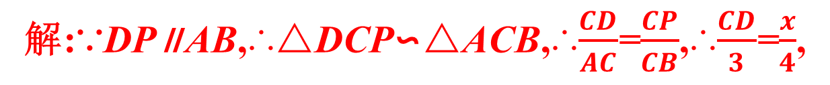
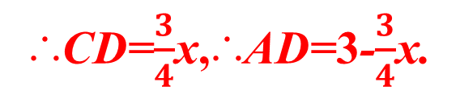

Slide 7
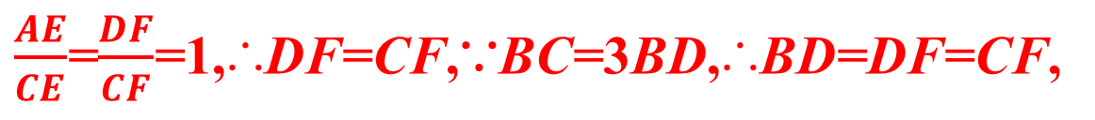
证明:过点E作EF∥AD交BC于点F,
∴AD=4DH,∴AH=AD-DH=3DH,∴AH=3DH.

Slide 8
模型探究2 用（作）平行线构X型相似

Slide 10
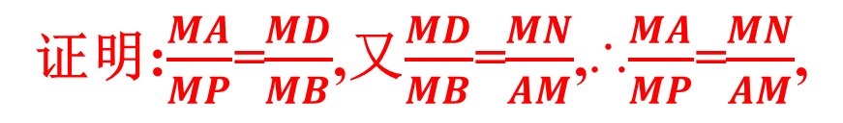
∴AM²=MN·MP.

Slide 11
证明:易证Rt△ABM≌Rt△ADN(HL),∴∠ADN=
∠ABM,又由∠ABM+∠BAM=90°,∠DAM+
∠BAM=90°,∴∠ABM=∠DAM,

Slide 12
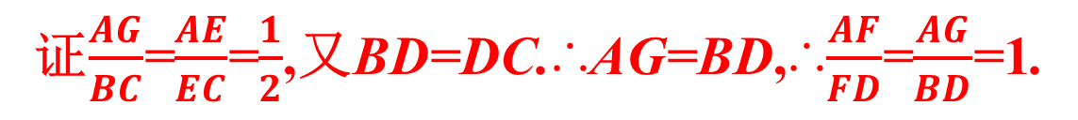
解:过点A作AG∥BC交BE的延长线于点G.

Slide 13
模型探究3 用（构）母子型相似

Slide 16
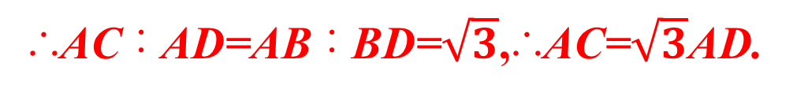
证明:∵∠B=∠B,∠BAD=∠C,∴△ABC∽△DBA,

Slide 18
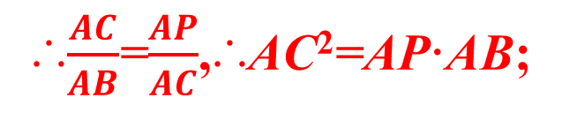
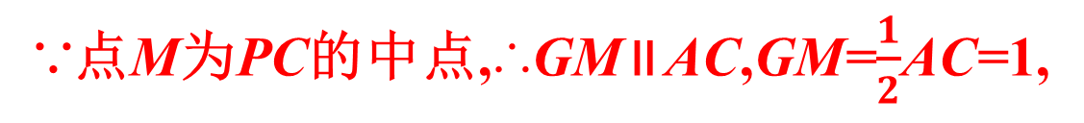
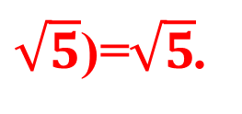
解:(1)∵∠ACP=∠B,∠A=∠A,∴△APC∽△ACB,
(2)取AP的中点G,连接MG.设AG=x,则PG=x,BG=3-x.

